Slide 1
Arbeits- und Berufsorientierung/
Entrepreneurship Education
Emanuel Brandstätter
Julia Geierlehner
Michael Radl
Christoph Schimpl

Slide 2
Lernbedeutung der Arbeits- und Berufsorientierung/EE
Wirtschaftswissen-schaftliche Konzepte und Fachwissen
Ziele und Kompetenzen der Arbeits- und Berufsorientierung/EE
Herausforderungen für Orientierung und Verständnis der Lernenden

Slide 3
Lernbedeutung

Slide 4
Begründung für den Themenbereich
Veränderung der zukünftigen Arbeits- und Berufswelt
Erwerb und die Entwicklung von Kompetenzen der ökonomischen Bildung
Arbeits- und Berufsorientierung stellt ein Bindeglied zwischen Schule und Berufswelt dar
Die individuelle Selbstfindung und Orientierung eines jeden einzelnen Jugendlichen wird ermöglicht
Als Teil der Allgemeinbildung
Verschiedenen Rollen und Zusammenhänge der Berufswelt und Wirtschaftswelt werden nähergebracht

Slide 5
Aufgaben und Ziele (I)
Schülerinnen und Schülern sollten die Berufsfindung als Aufgabe ansehen und nicht als schulische Pflicht
Schülerinnen und Schüler entwickeln Kompetenzen zur Selbstfindung und können eigen-ständig die Interessen und Vorstellungen der Berufswelt einschätzen und reflektieren
Schülerinnen und Schüler können Arbeits- und Berufsorientierung als Chance wahrnehmen

Slide 6
Aufgaben und Ziele (II)
Schülerinnen und Schüler entwickeln Entscheidungskriterien und Entscheidungsfindungen zur Berufs- bzw. Studienwahl und können an Alternativen arbeiten und diese abwägen
Schülerinnen und Schüler können eigene Handlungsspielräume und deren Folgen verantworten und diese in den Einstieg in die Berufswelt als Erfahrung mitnehmen
Schülerinnen und Schüler können ihre eigne Berufs- bzw. Studienwahl verwirklichen

Slide 7
Prinzipien und Fähigkeiten der Arbeits-, Studien- und Berufsorientierung
Orientierungsfähigkeit
Urteilsfähigkeit
Handlungsfähigkeit

Slide 8
Konzepte und Fachwissen

Slide 9
Kategoriale Konzepte
beschäftigt sich mit der Aneignung volkswirtschaftlicher Kategorien
Die Marktwirtschaft sowie die makroökonomischen und wirtschaftspolitischen Zusammenhänge sollen verstanden werden
mündigen Wirtschaftsbürger sollen befähigt sein, dass sie in ökonomischen Lebenssituationen richtige Entscheidungen treffen und richtig handeln können
Wirtschaftspolitisches denken und handeln soll geschult werden

Slide 10
Nach Dauenhauer haben Kategorien fünf Funktionen:
Reduktionsfunktion
Erklärungsfunktion
Transferfunktion
Halterungsfunktion
Sortier- und Behaltensfunktion

Slide 11
Stoffkategorien nach Dauenhauer
Knappheit
Rationalität
Planung
Zielkonkurrenz und Entscheidung
Bedürfnisdruck
Dynamik
Rahmengebundenheit
Tausch und Kreislauf
Das Stufenmerkmal
Funktionalität
Abstraktheit

Slide 12
Grundkategorien nach May
Menschliches Handeln ist bedürfnisgetrieben
Die Knappheit der Güter zwingt den Mensch zu wirtschaftlichen Handeln
Wirtschaftliches Handeln ist konfliktgeprägt
Wirtschaftliches Handeln ist entscheidungsbestimmt
Wirtschaftliches Handeln ist risikobehaftet
Wirtschaftliches Handeln ist nutzenorientiert
Wirtschaftliches Handeln impliziert Arbeitsteilung
Wirtschaftliches Handeln schafft Interdependenz
Wirtschaftliches Handeln bedarf Koordination
Wirtschaftliches Handeln führt zu Ungleichheit
Wirtschaftliches Handeln vollzieht sich in Kreislaufprozessen

Slide 13
Economics & Business Education Association (EBEA)
orientiert sich sehr stark an der universitären Volkswirtschaftslehre
Schüler entwickeln kein ökonomisches Verständnis und keine Urteilsfähigkeit
Schüler sollen „basic economic principles“ erkennen und jederzeit anwenden können

Slide 14
National Council on Economic Education (NCEE)
Schüler sollen „thinking skills“ entwickeln
Die Wirtschaftswissenschaft befasst sich mit dem menschlichen Verhalten und nicht nur mit dem Geld

Slide 15
Siebert
Die Aufgabe des Ökonomen bestehe darin, dass ökonomische Gesetzmäßigkeiten und Sachzwänge erforscht werden
In seinem Lehrbuch werden acht Hauptfragen angesprochen
Alle Fragen lassen sich auf Kernprobleme zurückführen

Slide 16
Greogery Mankiw
Bestimmte Merkmale und Prinzipien treten bei wirtschaftlichen Zusammenhängen immer wieder auf
→ Stoffkategorien der Wirtschaft
10 Regeln der Volkswirtschaftslehre

Slide 17
Konzepte nach Keipke und Lenger
Concept Mapping
die Phänomenographie
das Schwellenkonzept
Threshold Concept (auf 3 Ebenen aufgebaut):
  Basic Concepts
  Discipline Threshold Concepts
  Modelling Concepts

Slide 18
Schwellenkonzept
bei Verwendung der Stoffkategorien lernen die SchülerInnen nur einen reduzierten Ausschnitt aus der Fachwissenschaft kennen
ökonomisches Verstehenskonstrukt soll über die Stoffkategorien hinausgehen

Slide 19
Wirtschaftswissenschaftliche Konzepte zur Berufsorientierung
Lernbüros
Übungsfirmen
Schülerfirmen
Entrepreneurship Education

Slide 20
Ziele und Kompetenzen

Slide 21
Ziele und Kompetenzen der Arbeits- und Berufsorientierung/EE
Teil der Allgemeinbildung
mit selbstbestimmten und verantwortlichen Entscheidungen am Leben teilnehmen
Notes:
Arbeits- und Berufsbildung trägt zur Allgemeinbildung bei.
S sollen befähigt werden, mit selbstbestimmten und verantwortlichen Entscheidungen und Handlungen als Berufswähler und Erwerbstätige am Leben teilzunehmen.

Slide 22
wichtige Ziele und Kompetenzen (I)
Entscheidungen ökonomisch begründen
Handlungssituationen ökonomisch analysieren
ökonomische Systemzusammenhänge erklären
Rahmenbedingungen der Wirtschaft verstehen und mitgestalten
Notes:
Ad 1.: S sollen Berufs- oder Studienwahl nach ökonomischen Aspekten beleuchten und danach entscheiden, welchen Weg sie einschlagen wollen
Ad 2.: Wenn ich den von mir präferierten Berufs- oder Bildungsweg einschlage, wie werden in Zukunft meine Jobchancen aussehen? Werde ich Arbeit finden? Ist mein angestrebtes Studium zukunftsfähig? → Handlungssituationen ökonomisch analysieren, bspw. mittels Kosten-Nutzen-Kalkül od. Abschätzen von Chancen und Risiken
Ad 3.: Wie hängen Arbeitsmarkt und staatliche Eingriffe zusammen → stärkt die eigene Aktie am Arbeitsmarkt
Ad 4.: Prozesse der Internationalisierung und Globalisierung und ihre Auswirkungen auf Arbeitnehmer zu kennen und beurteilen zu können, ist Bestandteil einer umfassenden Berufsorientierung

Slide 23
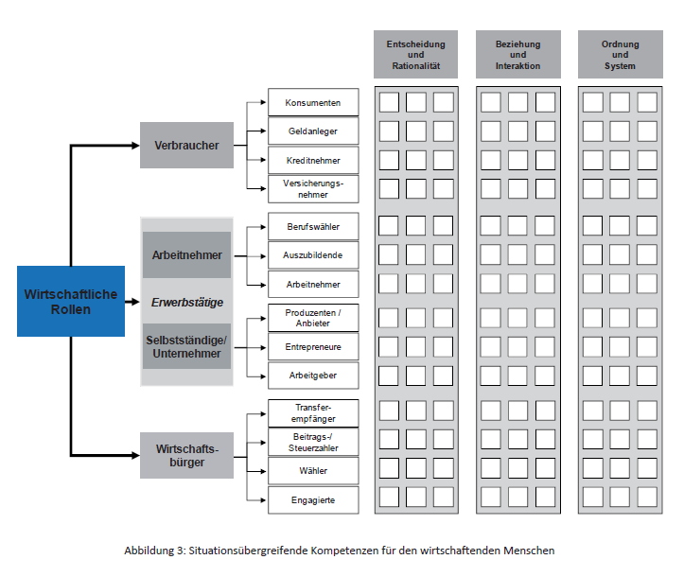
Inhaltsfelder nach Retzmann et al.
Notes:
Inhaltsfeld Erwerbstätige befindet, wobei sich die Arbeits- und Berufsorientierung eher auf den Teilbereich Arbeitnehmer, die Entrepreneurship Education hingegen auf den Teilbereich Selbstständiger/Unternehmer fokussiert

Slide 24
ökonomische Kompetenzbereiche
individuelle Perspektive: Entscheidung und Rationalität
soziale Perspektive: Beziehung und Interaktion
politische Perspektive: Ordnung und System
Notes:
Ad 1.: Die persönlichen Wünsche, Bedürfnisse und Werte werden berücksichtig und dienen als Maßstab zum Abwägen von Koste und Nutzen. Dass diese Kompetenzen sich mit den Anforderungen an Berufswähler überschneiden, muss nicht extra erwähnt werden.
Ad 2.: Auch werden die Konsequenzen des eigenen Tuns auf andere berücksichtigt. Diese Aspekte haben bei der Berufswahl bzw. bei dem Gedanken, ein Unternehmen zu gründen, wahrscheinlich eher eine untergeordnete Rolle.
Ad 3.: Es wird nicht auf die persönliche oder soziale Perspektive geachtete, der ökonomisch gebildete Mensch versteht, dass das Wirtschaftssystem politisch gestaltbar ist. Kaum ein Arbeitnehmer hat die politische Perspektive vor Augen, wenn ein Beruf gewählt wird.

Slide 25
wichtige Ziele und Kompetenzen (II)
bedürfnisgerechte und sozialverträgliche Entscheidungen in ökonomisch geprägten Lebenssituationen treffen
ökonomische Strukturen, Prozesse und wirtschaftliche Entscheidungen als Erwerbstätiger analysieren und beurteilen
individuelle und soziale ökonomische Probleme bewerten und mitgestalten
arbeitsweltliche und berufsbezogene Entwicklungen analysieren und bewerten
Notes:
Ad 1.: Berufswahlentscheidungen mit Blick auf die eigenen Bedürfnisse, rechtlichen Rahmenbedingungen und auf sie einwirkende Einflüsse, unter Abwägung von Gegenwarts- und Zukunftsinteressen, unter Nutzung von Informationen und Beratung und unter Berücksichtigung der Unsicherheit künftiger Entwicklungen zu prüfen und zu beurteilen
Ad 2.: die Funktion und Auswirkungen von Wettbewerb und Wettbewerbsbeschränkungen, spezielle aus Sicht der Entrepreneurship Education
Ad 3.: Themenbereiche Arbeitslosigkeit sowie dessen Ausmaß, Folgen und Ursachen, welche bei der Berufswahl auf jeden Fall
Ad 4.: Wandel der Beschäftigungsstruktur und der Qualifikationsanforderungen anhand ausgewählter Arbeitsmarktdaten beschrieben und erklärt,

Slide 26
Entrepreneurship-Kompetenzen und Ziele
Wissen um …
  … die Bedeutung und Organisation von Unternehmen
  … Güterproduktion und Fremdbedarf
  … Einkommensentstehung im Unternehmen
  … Unternehmen zwischen Markt und Staat
Notes:
Ad 1.: Bedeutung und Ziele von Unternehmen, Aufbau- und Ablauforganisation
Ad 2.: Geschäftsidee/Innovation, Finanzierung
Ad 3.: Kostenermittlung, Preisgestaltung
Ad 4.: Wettbewerb, Regulierung und Deregulierung

Slide 27
Lehrplananalyse der NMS
Geographie und Wirtschafskunde
  3. Klasse: „Einblicke in die Arbeitswelt“
  4. Klasse: Leben in der „einen Welt“ – Globalisierung
Notes:
Ad 3. Klasse:
- Die Bedeutung der Berufswahl für die Lebensgestaltung erkennen und erste Wege der Berufsfindung nutzen.
- Den steigenden Wandel der Arbeitswelt erkennen und daraus die Einsicht in die Notwendigkeit der ständigen Weiterbildung und Mobilität gewinnen.
- Erkennen, dass in der Wirtschaft unterschiedliche Interessen aufeinandertreffen und dass die Methoden des Interessensausgleich einem Wandel unterworfen sind.
- Erfassen subjektiver und gesamtwirtschaftlicher Probleme der Arbeitslosigkeit sowie nationaler und europäischer Lösungsansätze.
Ad 4. Klasse:
- Die Bedeutung weitere Wege der Berufsfindung, der Aus- und Weiterbildung unter dem Aspekt weltwirtschaftlicher und technologischer Veränderungen erfassen.
Berufsvorbereitende Inhalte sollten lt. Lehrplan Teil aller Gegenstände an der NMS sein

Slide 28
verbindliche Übung Berufsorientierung
2 – 4 Wochenstunden in der NMS
je eine Wochenstunde in der 3. und 4. Klasse
Ziel: wesentlicher Beitrag zur Persönlichkeitsbildung
kein eigenes Lehramtsstudium, aber viele ökonomische Inhalte → GW-Lehrpersonen sollten Berufsorientierung unterrichten
Notes:
Berufsorientierung ist kein stures Auswendiglernen von irgendwelchen Fakten. Vielmehr geht es um einen Prozess, bei dem anschauliches, unmittelbares Erleben und Selbsttätigkeit Voraussetzung sind.
Sehr umfangreich im Hinblick auf Kernbereiche;
Arbeit in verschiedenen Lebens- und Wirtschaftsräumen: Weltwirtschaft und globale Entwicklungen, volkswirtschaftliche Zusammenhänge (Lohn- und Preisentwicklung, Wirtschafts- und Sozialpolitik), europäische Entwicklungen“, „vielfältige Formen von Arbeit, z. B. unbezahlte Arbeit (Hausarbeit, Arbeit für Gemeinschaft und Familie, informeller Sektor) – Erwerbsarbeit, selbstbestimmte Arbeit – fremdbestimmte Arbeit“ oder auch „Arbeitslosigkeit als strukturelles Phänomen – mögliche persönliche Strategien und Fördermaßnahmen am Arbeitsmarkt“

Slide 29
Lehrplananalyse der AHS-Unterstufe
GW-Inhalte ident mit jenen der NMS
verbindliche Übung Berufsorientierung:
  1 – 2 Wochenstunden in der 4. Klasse, wobei diese auch geblockt oder in andere Gegenstände integriert werden können
Notes:
Inhalte der Berufsorientierung deckungsgleich mit jenen der NMS

Slide 30
Lehrplananalyse der AHS-Oberstufe
Basiskonzept „Arbeit, Produktion und Konsum:
„Dieses Basiskonzept umfasst einmal eine Akteur/innenperspektive, die nachvollziehbar macht, dass Menschen, täglich als Konsument/inn/en oder über das Erwerbsleben ökonomisch tätig sind. Es beinhaltet weiters die gesellschaftliche Produktion von Bedürfnissen ebenso wie die Bedürfnisse der Produktion, mit denen sich die Volkswirtschaftslehre und Betriebswirtschaftslehre auseinandersetzen. Die Beschäftigung mit Marketing, Unternehmensführung, Bilanzierung und Rechnungswesen, rechtliche Grundlagen des betrieblichen Wirtschaftens sowie unternehmerisches Denken wie Kosten/Nutzen-Überlegungen oder Opportunitätskosten gibt Aufschlüsse über Logiken betriebswirtschaftlichen Denkens und Handelns, die für Schüler/innen durchschaubar gemacht werden sollen.“

Slide 31
GW-Lehrstoff der AHS-Oberstufe (I)
Kompetenzmodul 3: Vielfalt und Einheit – das neue Europa
  Chancen der europäischen Bildungs- und Arbeitsmärkte für die eigenen Lebens- und Berufsplanung
Notes:
Nicht besonders viel, wirklich interessant wird es dann in der 7. Klasse

Slide 32
GW-Lehrstoff der AHS-Oberstufe (II)
Kompetenzmodul 6: Österreich – Raum – Gesellschaft – Wirtschaft
  Unternehmen und Berufsfelder analysieren:
    Produkt- und Geschäftsideen für ein eigenes Unternehmen erstellen
    Schritte zu einer Unternehmensgründung beschreiben
    Grundzüge der Buchhaltung (Einnahmen- Ausgabenrechnung) herausarbeiten
    Eigene Möglichkeiten der Wahl von Bildungswegen und Beruf reflektieren
Notes:
Viele Entrepreneurship Education-Inhalte

Slide 33
Herausforderungen

Slide 34
Überblick
Die didaktischen Prinzipien werden in Urteilsfähigkeit, Handlungsfähigkeit und Orientierungsfähigkeit unterteilt. Dabei gilt es die arbeits-, berufs- und übergangsbezogene Herausforderungen anzunehmen.

Slide 35
Orientierungsfähigkeit
Die Lernenden sollen
  sich in einer komplexen Lebenswelt zurechtfinden
  Zusammenhänge erkennen
  eigene Stärken und Schwächen erkennen
  Bildungsangebote einordnen und diese unterscheiden können

Slide 36
Urteilsfähigkeit
Die Lernenden sollen ihre eigenen Fähigkeiten beurteilen können, um den richtigen Beruf wählen zu können. Sie sollen:
  Anforderungen des Wunschberufes kennen
  Alternativen der Berufsausbildung beurteilen
  Qualifikationsanforderungen in den unterschiedlichen Berufen beurteilen
  Einkommens sowie Weiterentwicklungsmöglichkeiten zu kennen

Slide 37
Handlungsfähigkeit
Die Lernenden sollen
  begründete Entscheidungen treffen können
  generell eine Berufsentscheidung treffen können
  die Abläufe eines Bewerbungsverfahren kennen lernen und umsetzen

Slide 38
Berufsorientierung
Ist ein schwieriges Feld, da es den klassischen Lebensberuf nicht mehr gibt
Eine bessere Berufsorientierung erleichtert die individuell richtige Auswahl.
bei Jugendlichen mit niedrigeren Ausbildungsniveau individuell ansetzen

Slide 39
Ausbildungsabbruch
Deutschland: 20 % brachen ihren Ausbildungsweg ab sowie 30 % aller Bachelorstudenten ihr Studium, was darauf schließen lässt, dass die SuS unzureichend orientiert sind
Ein junger Mensch gilt dann als orientiert, wenn er das Angebot am Arbeitsmarkt auf sich beziehen kann und die Vor- und Nachteile seines Berufes kennt. Die SuS sollen die Chancen und Risiken in ihrem Ausbildungsweg kennen und diese abschätzen können.

Slide 40
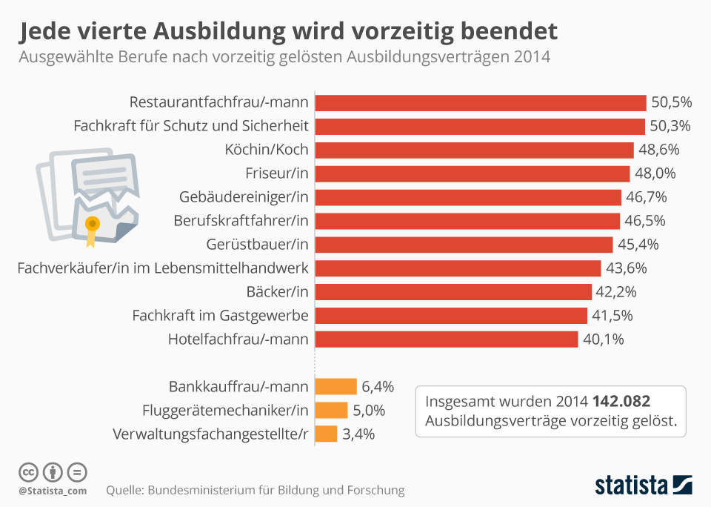

Slide 41
